Slide 1

#Curso 8 – Competência: Data Management
Vinicius Fragelli Senff CES – Center Expert Specialist
Implementando Loadings
Notes:
como criar o seu programa de uma forma mental, utilizando o computador mais potente do mundo, o nosso cerebro. se vc ainda não sabe programar, vai criar o seu primeiro programa hoje, mesmo sem saber sequer uma linha de codigo. e mesmo que vc já saiba programar, vc vai conseguir fazer um reforço na sua logica. sabe quando acontece aqueles errinhos e vc fica engasgado em algum ponto? essa aula vai ser muito importante pra vc tbm

Slide 2
Objetivos da Aula
1. Theads e loadings
2. Implementando a threads e o loadings

Slide 3
Requisitos Básicos
Conhecimento básico em Android

Slide 4

[Nome do curso]
[Nome do palestrante] [Posição]
Parte 1: Threads e loadings
[Nome da aula]
#Curso 8 – Competência: Data Management
Notes:
como criar o seu programa de uma forma mental, utilizando o computador mais potente do mundo, o nosso cerebro. se vc ainda não sabe programar, vai criar o seu primeiro programa hoje, mesmo sem saber sequer uma linha de codigo. e mesmo que vc já saiba programar, vc vai conseguir fazer um reforço na sua logica. sabe quando acontece aqueles errinhos e vc fica engasgado em algum ponto? essa aula vai ser muito importante pra vc tbm

Slide 5
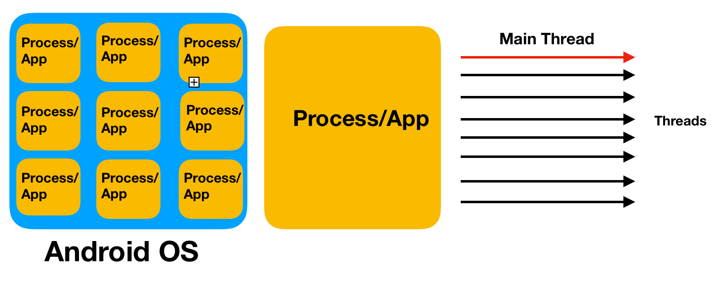
Implementando loadings
O que é uma Thread e processamento em paralelo?

Slide 6



Implementando loadings
Porque ter uma thread?
Banco
Main Thread

Slide 7
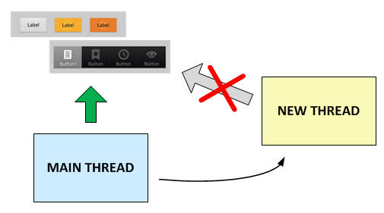
Implementando loadings
O alterar componentes de tela em outra Thread
É necessário criar numa nova UIThread

Slide 8
[Nome do curso]
[Nome do palestrante] [Posição]
Parte 2: Implementando threads e loadings
[Nome da aula]
#Curso 8 – Competência: Data Management
Notes:
como criar o seu programa de uma forma mental, utilizando o computador mais potente do mundo, o nosso cerebro. se vc ainda não sabe programar, vai criar o seu primeiro programa hoje, mesmo sem saber sequer uma linha de codigo. e mesmo que vc já saiba programar, vc vai conseguir fazer um reforço na sua logica. sabe quando acontece aqueles errinhos e vc fica engasgado em algum ponto? essa aula vai ser muito importante pra vc tbm

Slide 9
[Nome do curso]
[Nome do palestrante] [Posição]
Dúvidas?
[Nome da aula]
#Curso 8 – Competência: Data Management
Notes:
como criar o seu programa de uma forma mental, utilizando o computador mais potente do mundo, o nosso cerebro. se vc ainda não sabe programar, vai criar o seu primeiro programa hoje, mesmo sem saber sequer uma linha de codigo. e mesmo que vc já saiba programar, vc vai conseguir fazer um reforço na sua logica. sabe quando acontece aqueles errinhos e vc fica engasgado em algum ponto? essa aula vai ser muito importante pra vc tbm

